Slide 1
AVCaptureSession
Как собрать кастомную камеру

Slide 2
Что мы рассмотрим?
Как работает AVCaptureSession в теории
Почему нам его использовать а не piker?
Инициализация (Layer,session,device)
Проверки камер (в том числе и iphone 7+)
Настройка нашей сессии (input, output)
Кнопка изменения камер (front, back)
AVCaptureOutput или AVCaptureStillImageOutput, в чем разница?
Делаем снимок и сохраняем (library, settings)

Slide 3
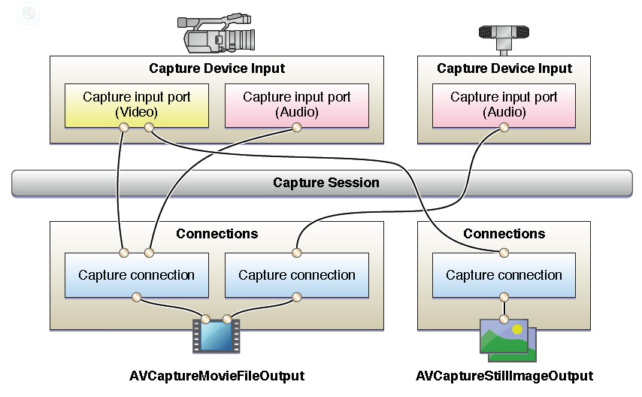
Сложно но разберем☺

